Slide 1
Программное средство Портфолио криптовалют
Автор KD

Slide 2
Цель проекта - предоставление сервиса по ведению портфолио криптовалют
Решаемые задачи:
снижение человеческого фактора при внесении данных;
реализация учета;
реализация необходимых статистических отчетов;
анализ и наглядное представление данных.

Slide 3
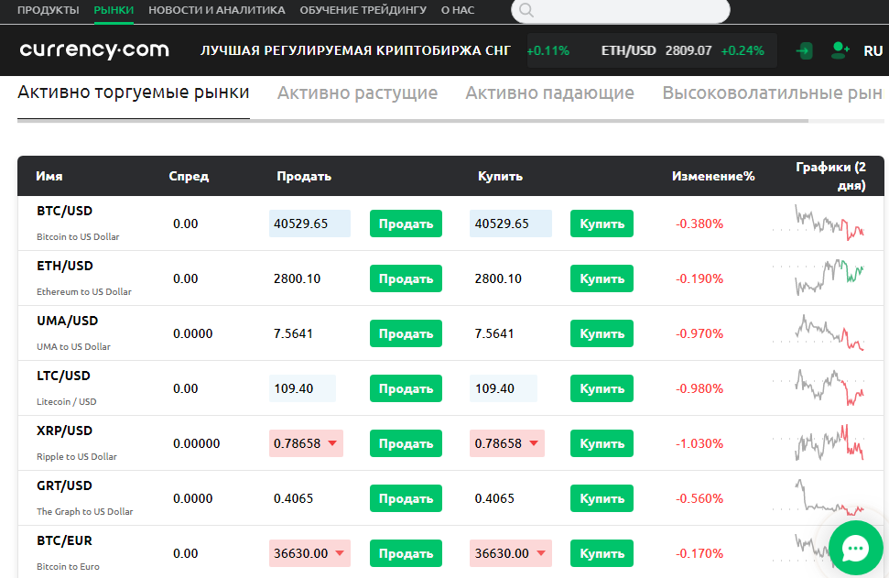
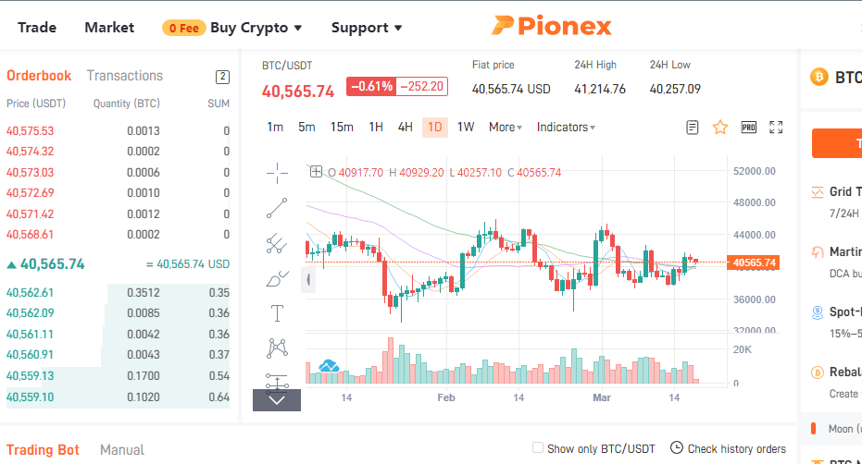
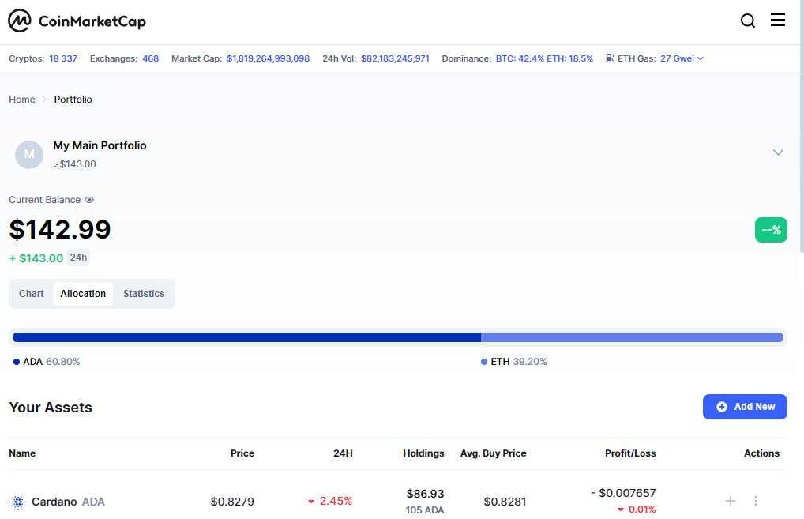
Аналоги
Сoinmarketcap
Pionex
Currency
Binance
Замечательный инструмент, содержит хороший функционал для учета криптовалют, однако интерфейс несколько перегружен в результате чего новичку сложно ориентироваться, что может являться проблемой первичного взаимодействия с ПО.
Являются торговыми площадками и не позволяют хранить информацию о монетах на других биржах и кошельках
При разработке ПС велось консультирование у практикующих специалистов, с целью сделать ПО применяемым в практической деятельности пользователей.

Slide 4
Постановка задачи предполагает разделение системы на компоненты
Учет
поступления монет
создание новой монеты в системе;
корректировка монеты;
изменение количества;
Учет транзакций
создание транзакции на изменение количества монеты;
создание транзакции на обмен монет;
Статистические отчеты
наличие монет с расчетом прибыли относительно текущей цены;
транзакции за весь период;
расчеты относительно средней цены покупки и текущей цены;
Представление
диаграмма портфолио с пропорциональным представлением каждой монеты.
транзакции за весь период;
расчеты относительно средней цены покупки и текущей цены;

Slide 5
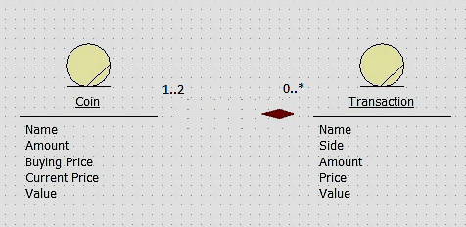
Диаграмма сущностей

Slide 6
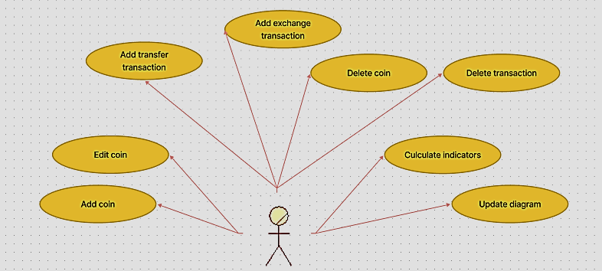
Диаграмма вариантов использования

Slide 7
Схема работы системы (десктопное приложение)
7

Slide 8
Схема ресурсов системы
8

Slide 9
Схема работы системы (веб-сервис)
9

Slide 10
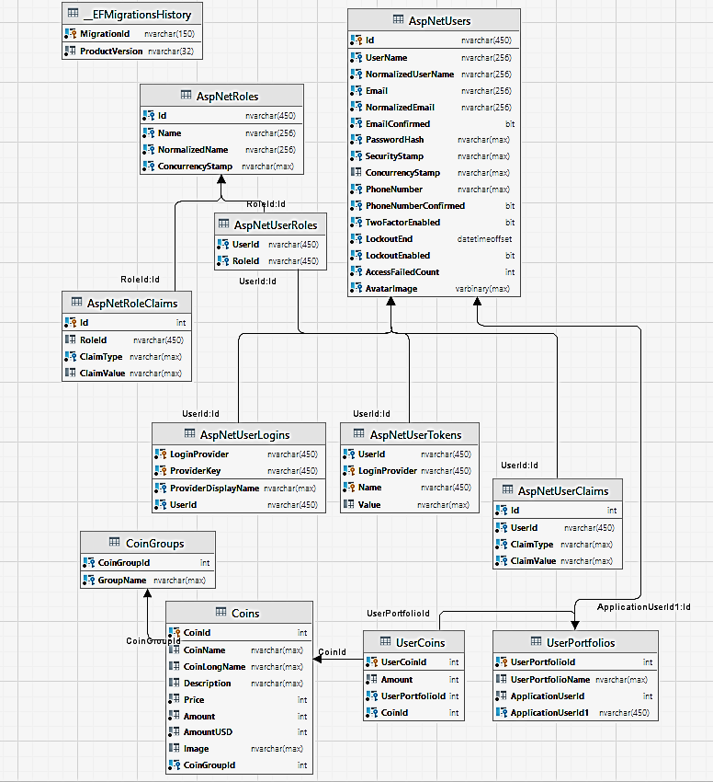
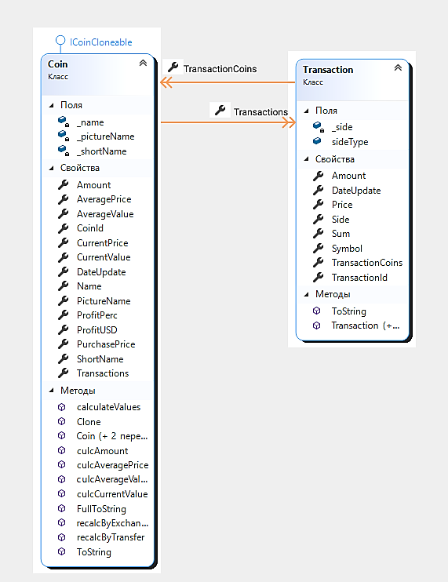
Структура классов

Slide 11
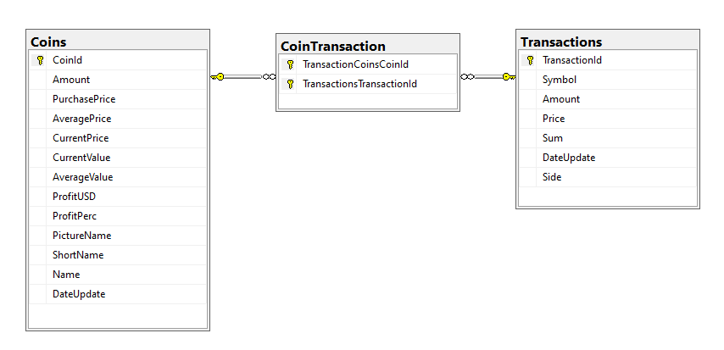
Схема базы данных

Slide 12
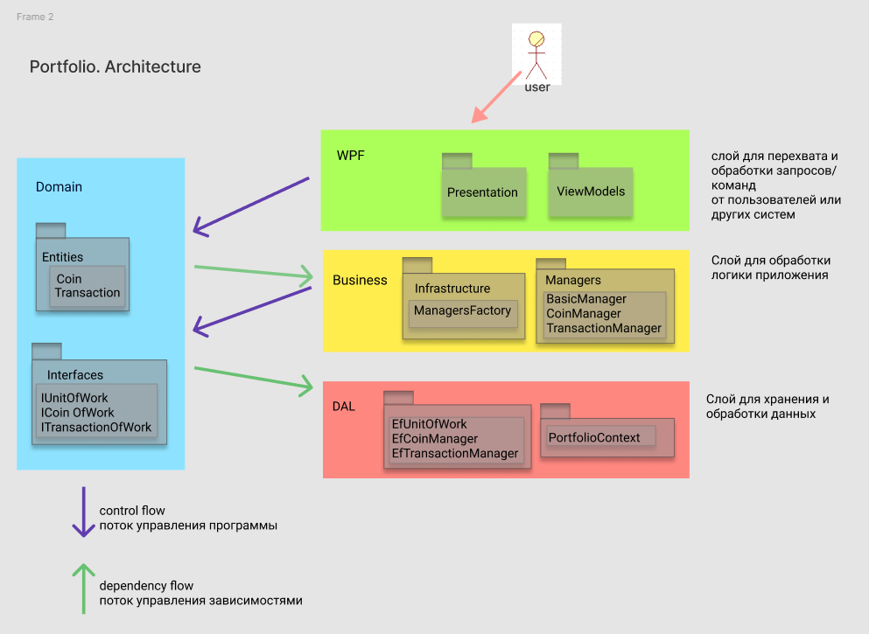

Slide 13
Алгоритмы
Основные операции взаимодействия с пользователем реализованы с помощью команд. Команды представляют механизм выполнения какой-либо задачи. Использование команд помогает нам сократить объем кода и использовать одну и ту же команду для нескольких элементов управления в различных местах программы.
добавление монеты
удаление монеты
добавление транзакции перевода
добавление транзакции обмена
авторизация пользователя
обновление текущей цены

Slide 14
Добавление монеты
(реализация - паттерн Команда)

Slide 15
Удаление монеты
(реализация - паттерн Команда)

Slide 16
Добавление транзакции перевода

Slide 17
Добавление транзакции обмена

Slide 18
Логирование

Slide 19
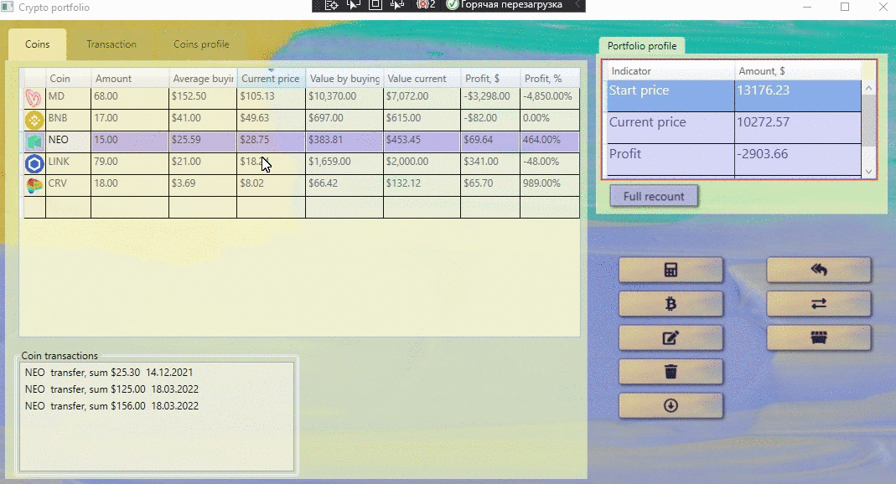
Обновление текущей цены
Данная функция реализована частично и представляет собой симуляцию подключения к бирже и обновления текущей цены каждой монеты.

Slide 20
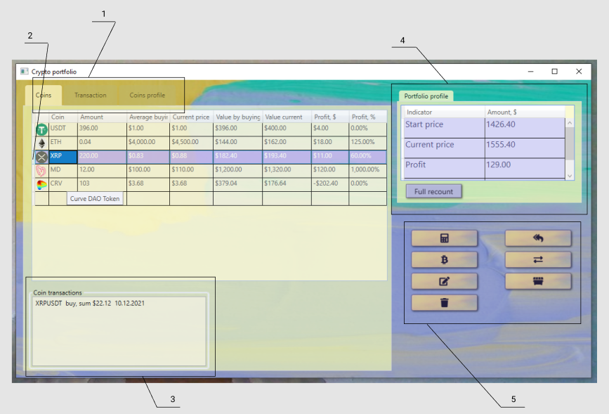
Главное окно приложения
1 - вкладки переключения на таблицу с монетами, таблицу с транзакциями и диаграмму
2 - строка, отражающая основные данные о монете
3 - панель транзакций
4 - рассчитанные индикаторы
5 - функциональные кнопки

Slide 21
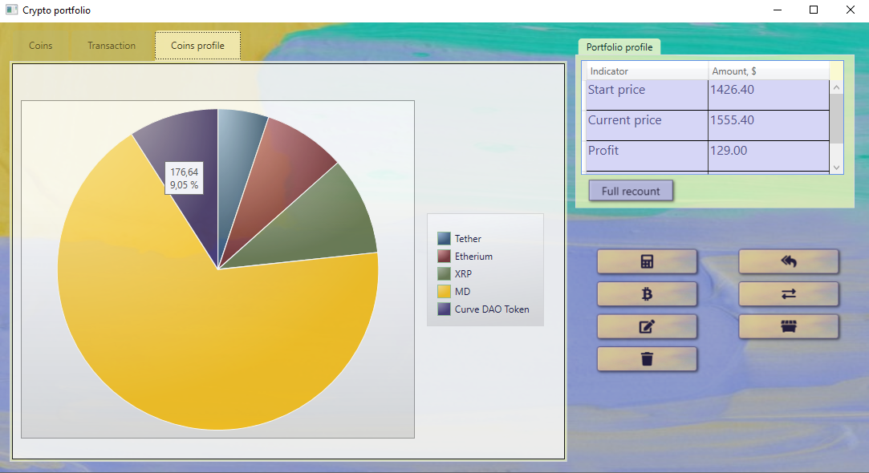
Вкладка “Coins profile”

Slide 22
Тестирование Контроль качества состоял из этапов:
Планирование работ (Test Management)
Проектирование тестов (Test Design)
1
2
Выполнение тестирования (Test Execution)
Анализ (Analysing)
3
4
Осуществлено функциональное ручное тестирование. Также для тестирование были написаны автотесты. Тестирование пройдено.

Slide 23
Заключение
При работе над проектом была разработано ПС для ведения учёта криптовалют. Программа поможет облегчить ведение учёта и анализа криптовалют и транзакций по ним, а также даст возможность получения наглядного представления распределения объема монет в портфеле.
Программа рассчитана для использования специалистами в криптоиндустрии.
В проекте использованы наиболее актуальные и современные технологии и методологии, применяемые при разработке современных программных продуктов основанных на принципах ООП.
Все поставленные на дипломное проектирование задачи выполнены полностью.

Slide 24
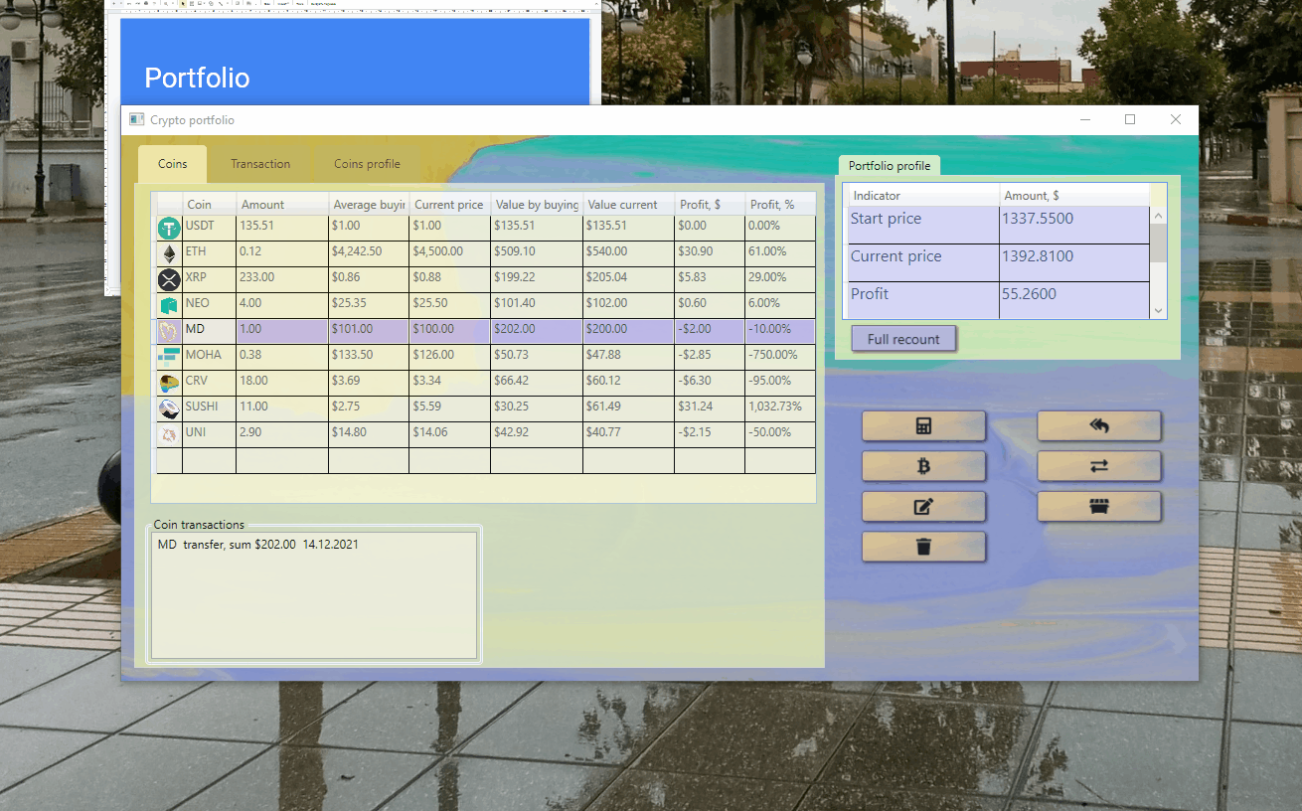
Спасибо за внимание!

